Slide 1
DeepSeek가 왜 이슈일까?
AI뉴스 살펴보기

Slide 2
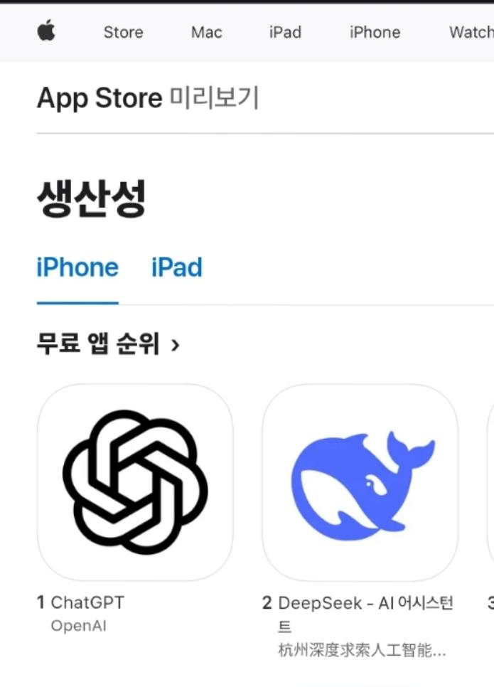
DeepSeek, 최신 AI모델 DeepSeek-R1 발표
DeepSeek, 25년 1월 27일 최신 AI모델 DeepSeek-R1 사용한 앱 출시
R1은 12월 DeepSeek-V3의 추론 능력을 강화한 모델로, 20일 공개됨
1월 미국 IOS 앱스토어에서 ChatGPT 제치고 인기 1위
2025.02.17 기준 생산성 앱 2위
블로그 - 딥시크 (Deepseek) 요약, 이거 하나만 읽으세요! )

Slide 3
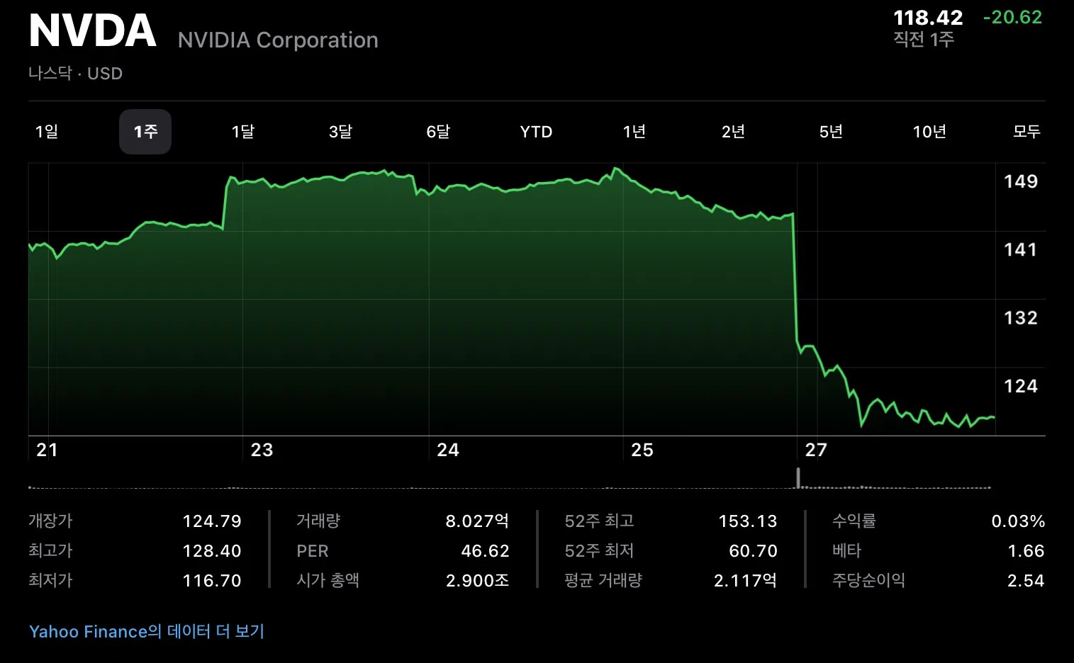
딥시크 충격
1월 27일 엔비디아 주가 급락
개장 전 거래에서 12% 급락
최종 17.7% 하락, 최고치 대비 22.65%
5,890억 달러 시가총액 증발
(현재는 다소 회복)
한국경제 글로벌 - '딥시크 충격'에 나스닥 선물 5% 급락…엔비디아, 개장 전 11%↓
블로그 – 딥시크가 뭔데, 엔비디아가 떨어져?
AI 타임스 – ‘딥시크 충격＇에미국 휘청…엔비디아, 미국 주식 사상 최대 손실 기록

Slide 4
H800칩
DeepSeek-V3 학습, R1과 사용한 칩
2022년 미국은 중국에 고성능 반도체 수출 규제 (성능 제한) -> NVIDEA, 고성능 칩 H100의 성능을 조정해 H800 개발
2023년 3월 21일 공식 출시되어 수출
2023년 10월에 수출 규제 강화, 수출 금지됨
https://www.mk.co.kr/news/world/11228801
NVIDEA tweaks flagship H100 chip for export to China as H800
NVIDEA H800 SXM5
AI타임즈 – 미국, ‘H100’ 이어 ‘H800＇도 중국 수출 제한한다

Slide 5
너프를 얼마나 때렸을까?
H100
H800
가격:5500만원
Chip-to-Chip 데이터 전송 속도: 900GB/s (병렬 연산 중요)
CUDA 코어 수: 16,896개
FP64(double-precision) 성능: 64T FLOPS
0~5000만원 (대비 70~90%)
400GB/s
14,592개
1T FLOPS
계산 속도:H100 대비 50%
이데일리 - 딥시크 사용한 H800가격은 H100의 70~90% 수준
H100 VS H800

Slide 6
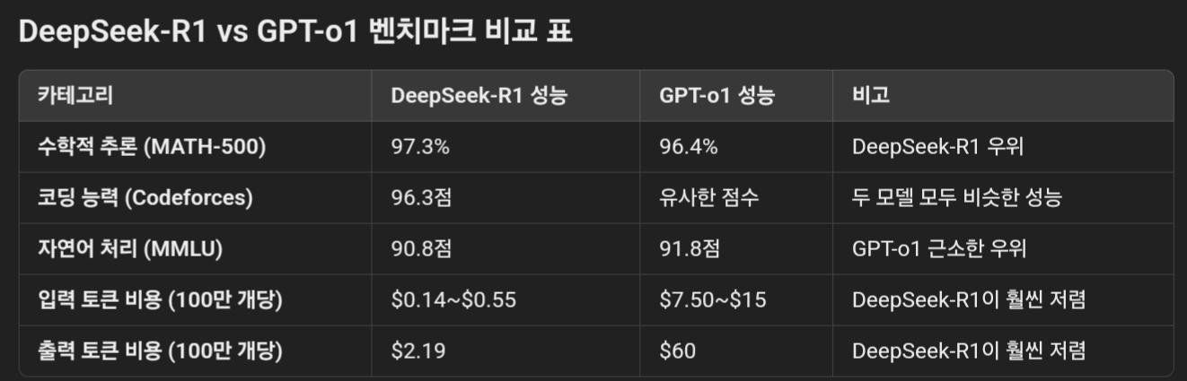
그럼에도 불구하고, 우수한 벤치마크 점수, 훨씬 저렴한 API
DeepSeek-R1: 강화 학습 기반 추론 모델 – 모두의 연구소
DeepSeek R1: 128K 컨텍스트와 $6M 혁신을 갖춘 2025년의 AI 강자 - Iweaver

Slide 7
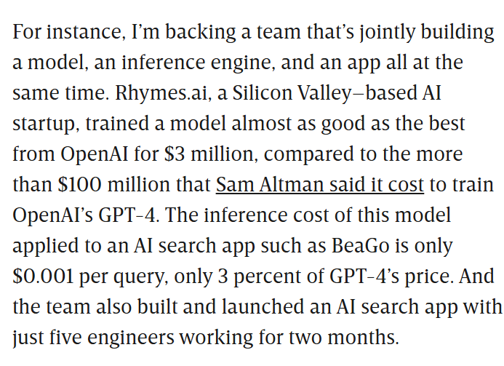
GPT-4, 훈련 비용만 1억 달러
샘 알트먼:
OpenAI GPT-4를
훈련시키는 데에만
$100 million (1억)
GPT-5에 더 들 예정
How Do You Get to Artificial General Intelligence Think Lighter - WIRED
The Next Great Leap in AI Is Behind Schedule and Crazy Expensive - WSJ
OpenAI lays out plans for GPT-5 – The Verge

Slide 8
GPT-4, 훈련 비용만 1억 달러
🖥️고성능 하드웨어 인프라
수천개의 A100 GPU + 데이터센터
⚡에너지 비용
GPU 전기세 + 냉각비
💼인적 자원
수년간 반복된 실험, 고연봉 인건비
🧪장기간의 연구, 반복된 학습
시도와 최적화로 누적된 연구비
$1억

Slide 9
100
5.6

Slide 10
압도적인 훈련 비용 절감
DeepSeek는 약 560만 달러로 R1 이전 모델 DeepSeek-V3 개발 주장
반론 존재: “실제 하드웨어 지출이 5억 달러를 넘을 것이다”
R&D, 데이터 수집, 인건비 등을 누락시킨 수치일수도.
그럼에도, DeepSeek가 상대적으로 적은 비용으로 고성능 AI 모델을 개발한 것은 주목할 만한 성과
반론: “中 딥시크 ‘AI 모델’ 실제 개발비, 5억 달러 이상으로 추정” - 매일경제
키움증권 리서치센터 리포트
DeepSeek R1: 128K 컨텍스트와 $6M 혁신을 갖춘 2025년의 AI 강자 - Iweaver
How Chinese AI Startup DeepSeek Made a Model that Rivals OpenAI - Wired

Slide 11
어떻게 DeepSeek는 비용 절감을 했는가?
910C, H800 GPU 사용
오픈소스 적극 활용
연구팀 축소 + 개발 자동화
기술 적용
Sparse Attention
MoE(Mixture of Experts)
MLA(Multi-head Latent Attention) 등

Slide 12
값싼 GPU 사용
하드웨어 + 전기비 + 운영비 아꼈다.
Nvidia H800로 초기 비용 크게 절감
$2/h 로 대여해 모델 훈련
전력소모량 H100 절반
모델 병렬화, 쿠버네티스 클러스터로 하드웨어 최적화, 성능 저하 줄임
Hwawei Ascend 910C GPU로 추론 최적화 주장
H100의 60% 성능, 가격 30% 정도
운영비 절감
Huawei adds DeepSeek-optimized inference support for its Ascend AI GPUs
A100 대비 910C의 성능 - 화웨이리포트
H100과 H800의 차이 - Theelec
딥시크의 하드웨어 사용 관련 뉴스: 매일경제

Slide 13
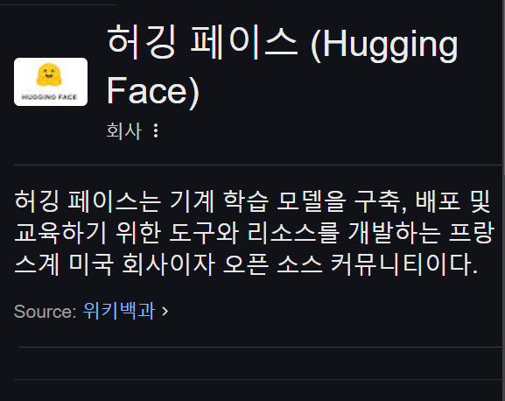
오픈소스 적극 활용
소프트웨어 개발비 절감
오픈소스 커뮤니티 도구, 라이브러리 사용
PyTorch, HuggingFace
깃허브 기여자 수 3개월 만에 2만 명
자체 데이터셋 사용 (반론 있음)
https://brunch.co.kr/@acc9b16b9f0f430/137
https://blog.naver.com/mynameisdj/223740494847

Slide 14
연구팀 축소 + 개발 자동화
인건비 + 운영 비용 절감
소규모 전문 인력:
조금만 있으면 된다!
개발 자동화: AI 파이프라인 자동화.
CI/CD: 코드작성, 테스트, 배포 과정 자동화하는 기술.
-> 딥시크 코더와 결합
-> 반복작업 AI한테 다 맡기겠다!
딥시크가 개발 자동화한 방법 – CI/CD 파이프라인

Slide 15
가장 많이 돈 절약을 한 방법: 기술
MoE(Mixture of Experts)
🟡 전체 모델 대비 최대 80~90% 연산 비용 절감
⚡ 비활성 전문가 모델 덕분에 전력 사용량 70% 감소
Sparse Attention
🟡 Dense Attention 대비 연산 비용 60~70% 절감
⚡ 메모리 사용량을 50% 절약하며 추론 속도 2배 향상
(arxiv, google research)

Slide 16
MoE(Mixture of Experts)?
여러 개의 전문가 모델(Experts) 중, 작업에 가장 적합한 전문가만 골라서 일하게 함.
MoE 라우터: 입력을 분석할게! 이 전문가가 필요하다!
Expert 네트워크: 알겠어! 나만 나가면 되지?
시간당 연산량: 88% 감소
전력소비: 이전 모델 3.2kWh -> 0.8kWh
잘 설명한 자료:
https://wikidocs.net/275230#google_vignette
https://www.ibm.com/kr-ko/think/topics/mixture-of-experts
https://brunch.co.kr/@rockypark/207

Slide 17
Sparse Attention?
핵심 정보만 집중해서 연산, 불필요한 관계는 생략.
Attention 매커니즘: LLM의 Transformer의 전반이 되는 기술.
입력되는 단어가 서로 서로에 대한 Attention 가중치를 계산해, “이 문맥에서 가장 중요한 단어는?” 파악.
Sparse 메커니즘: ＂모든 단어간에 다 계산할 시간 없어. 전부 안 읽고 중요한 것만 골라서 볼게!"
Dense Attention과 비교:
연산량 감소: 67% 감소
메모리 사용량: 50% 감소, 추론 속도 2배 향

Slide 18
MoE는 연산 비용 절감의 핵심,
Sparse Attention은 속도와 메모리 절약의 핵심
비용은 낮추고 성능은 증가
=> 고효율!

Slide 19
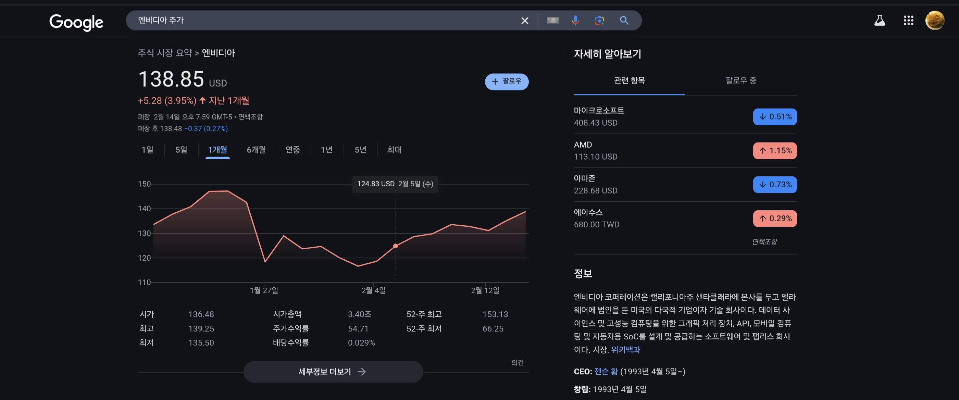
현재 주가 회복 중

Slide 20
더 알아볼 것
모델 병렬화, 쿠버네틱스 클러스터
MoE, Sparse Attention
CI/CD

Slide 21
감사합니다.
2025.02.18 장현웅 올림

